Slide 1
স্বাগতম

Slide 2
উপস্থাপনায়
সুভাষ বিশ্বাস
সহকারী শিক্ষক
কাশিমপুর সরকারী প্রাথমিক বিদ্যালয়
গাজীপুর সদর,গাজীপুর।

Slide 3
শ্রেণীঃ পঞ্চম
বিষয়ঃ গণিত (জ্যামিতি)
আজকের পাঠঃ চতুর্ভূজ
সময়ঃ ৪০ মিনিট।

Slide 4
শিখন ফল
একটি চতুর্ভূজ আঁকতে পারবে।
চতুর্ভূজের বাহু চারটি ও কর্ণ দুটির দৈর্ঘ্য মেপে সেন্টিমিটারে লিখতে পারবে।
চতুর্ভূজের কোণ চারটি মেপে তাদের পরিমাপের যোগফল নির্ণয় করতে পারবে।

Slide 5
চতুর্ভূজ
চতুর্ভূজ কাকে বলে?

Slide 6
চতুর্ভূজঃ
চারটি রেখাংশ দ্বারা আবদ্ধ চিত্রকে চতুর্ভূজ বলে।
ক খ
গ ঘ
চিত্রঃ কখগঘ একটি চতুর্ভূজ।

Slide 7
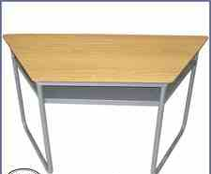
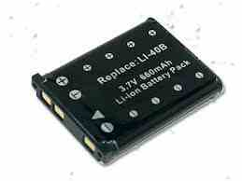
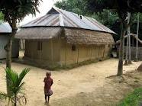

Slide 8
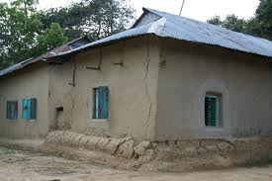

Slide 9
একটি চতুর্ভূজ আঁকি এবং এর বাহু চারটি ও কর্ণ দুটি মেপে সেন্টিমিটারে লিখি।
ঘ
গ
খ
ক
চিত্রঃ ক খ গ ঘ একটি চতুর্ভূজ
ক খ বাহু ৪.৫ সেঃ মিঃ
গ ঘ বাহু ৩.৫ সেঃ মিঃ
খ গ বাহু ২.৭ সেঃ মিঃ
ঘ ক বাহু ৩.৪ সেঃ মিঃ
ক গ কর্ণ ৫.৫ সেঃ মিঃ
খ ঘ কর্ণ ৪.৬ সেঃ মিঃ

Slide 10
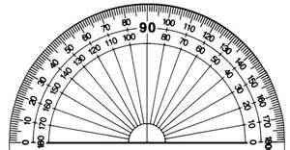
ঘ
গ
চতুর্ভূজটির কোণ চারটি মেপে এদের যোগফল নির্ণয় কর।
খ
ক
খ ক ঘ ৭৫^{০}
খ গ ঘ ৯০^{০}
ক খ গ ৯৫^{০}
গ ঘ ক 1০০⁰
খ ক ঘ
ক খ গ
খ গ ঘ
গ ঘ ক
৭৫^{০}
৯৫^{০}
৯০^{০}
১০০^{০}
৩৬০⁰

Slide 11
মূল্যায়ন
একটি চতুর্ভূজ আঁক।
এর বাহু চারটির ও কর্ণ দুটির দৈর্ঘ্য মেপে সেন্টিমিটারে লিখ।
চতুর্ভূজটির কোণ চারটি মেপে তাদের পরিমাপের যোগফল নির্ণয় কর।

Slide 12
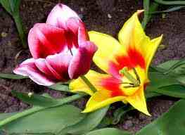
ধন্যবাদ

